Slide 1
ОБ ОРГАНИЗАЦИИ БЕСПЛАТНОГО ГОРЯЧЕГО ПИТАНИЯ ОБУЧАЮЩИХСЯ В ОБЩЕОБРАЗОВАТЕЛЬНЫХ ОРГАНИЗАЦИЯХ

Slide 2
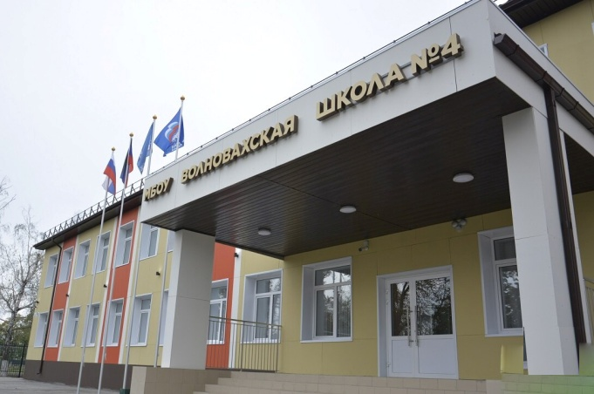
На территории ДНР образовательный процесс организован в 589 общеобразовательных учреждениях, в том числе:
с очным присутствием обучающихся - 257 школ
(из них: 252 муниципальных общеобразовательных учреждения и
5 общеобразовательных учреждений, подведомственных Минобрнауки ДНР)
с применением электронного обучения и дистанционных
образовательных технологий - 332 школы
(из них: 312 муниципальных общеобразовательных учреждений и
20 общеобразовательных учреждений, подведомственных Минобрнауки ДНР).

Slide 3
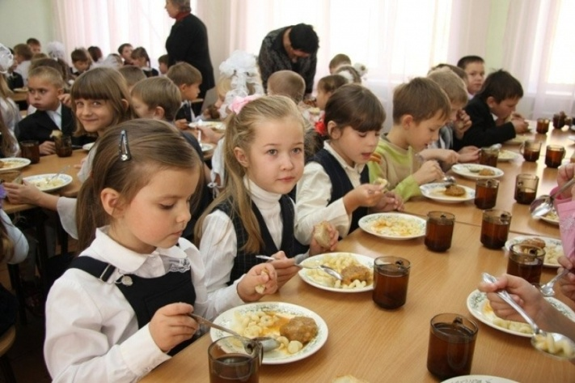
В 250 школах
с очным присутствием обучающихся БЕСПЛАТНОЕ ГОРЯЧЕЕ ПИТАНИЕ:
ОРГАНИЗОВАНО в 213 школах,
НЕ ОРГАНИЗОВАНО в 37 школах.
ПИТАНИЕ
в 7 вечерних общеобразовательных организациях
не предусмотрено.
Х
В 332 школах
с дистанционным форматом обучения ВЫДАЧА ПРОДУКТОВЫХ НАБОРОВ:
ОРГАНИЗОВАНА в 217 школах,
НЕ ОРГАНИЗОВАНА в 115 школах.
Х

Slide 4
НОРМАТИВНЫЕ ПРАВОВЫЕ АКТЫ
Указ Главы ДНР
от 27.08.2022 №484
«Об обеспечении бесплатного горячего питания обучающихся, осваивающих образовательные программы начального общего образования»
Постановление
Правительства ДНР от 17.02.2023 № 7-4
«Об утверждении Перечня мероприятий («дорожной карты») по организации бесплатного горячего питания обучающихся, получающих начальное общее образование в государственных и муниципальных образовательных организациях, обеспечивающих охват 100 процентов от числа таких обучающихся в указанных образовательных организациях ДНР»
Методические рекомендации
по организации питания обучающихся общеобразовательных организаций Министерства здравоохранения ДНР и Министерства образования и науки ДНР
Приказ Министерства труда и социальной политики ДНР и Министерства образования и науки ДНР от 17.09.2015 № 69/2/531
«Об утверждении льготных категорий детей и перечня документов»

Slide 5
ОРГАНИЗАЦИЯ ПИТАНИЯ ОБУЧАЮЩИХСЯ
обучающиеся 1-11 классов обеспечиваются горячим питанием в виде завтрака и (или) обеда:
обучающиеся 1-4 классов – завтраком;
обучающиеся льготных 1-11 классов – обедом;
обучающиеся 1-4 классов и обучающиеся льготных категорий, посещающие группу продленного дня – обедом.
Организация бесплатного горячего питания обучающихся, осваивающих образовательные программы начального общего образования, обеспечивается в виде горячего завтрака или обеда с обязательным соблюдением научно обоснованных физиологических норм питания на ежедневную сумму:
завтрак – 76,45 руб.;
обед – 107,03 руб.
(Указ Главы ДНР от 27.08.2022 №484 «Об обеспечении бесплатного горячего питания обучающихся, осваивающих образовательные программы начального общего образования»)

Slide 6
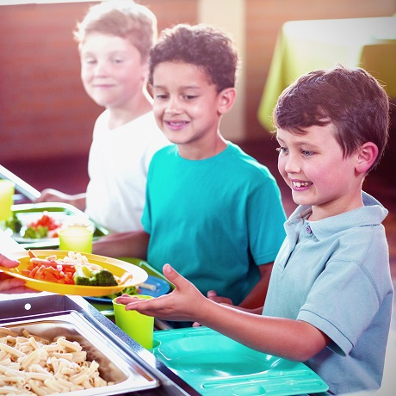
Размер субсидии
из федерального бюджета на организацию бесплатного горячего питания обучающихся, получающих начальное общее образование в государственных и муниципальных образовательных организациях,
на 2023 год – 71,24 руб.
Размер доплаты
на организацию бесплатного горячего питания обучающихся, получающих начальное общее образование, до уровня, предусмотренного Указом Главы Донецкой Народной Республики от 27.08.2022 № 484, за счет республиканского бюджета – 5,21 руб.
В результате обеспечение горячим питанием в виде завтрака обучающихся 1-4 классов составляет – 76,45 руб. Численность обучающихся - 57430 чел.
За счет республиканского бюджета обеспечение горячим питанием в виде обеда обучающихся льготных категорий 1-11 классов, а также посещающих группу продленного дня; обучающихся 1-4 классов – 107,03 руб. Численность обучающихся: льготной категории – 21960 чел. и посещающих группу продленного дня- 19677 чел.

Slide 7
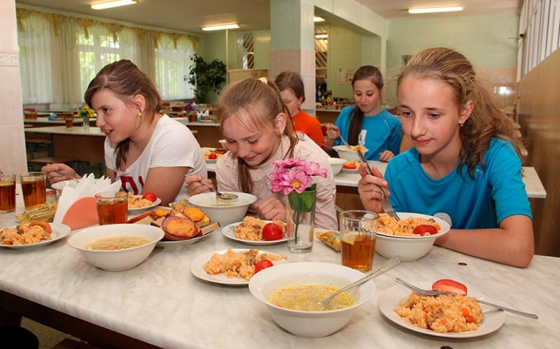
ЗА СЧЕТ СРЕДСТВ СУБСИДИИ
закупка продуктовых наборов в образовательных организациях с очным присутствием обучающихся
не предусмотрена.
Если в общеобразовательной организации
не организовано горячее питание обучающихся по причине отсутствия столовой или пищеблок находится на ремонте, то
организация питания возможна следующим образом:
Комбинат школьного питания.
Школа, которая располагается рядом.

Slide 8
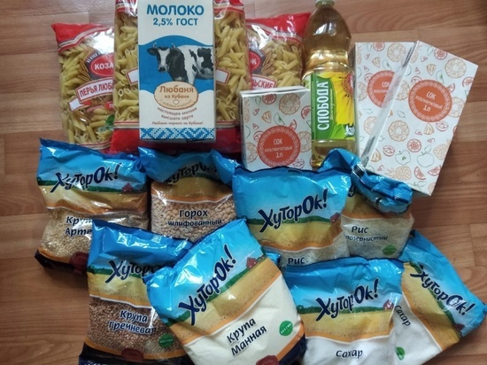
ПРОДУКТОВЫЕ НАБОРЫ
закупаются согласно Методических рекомендаций
по организации питания обучающихся общеобразовательных организаций Министерства здравоохранения ДНР и Министерства образования и науки ДНР
ЗАКУПКА ПРОДУКТОВ ПИТАНИЯ В НАБОРЕ предусмотрена для общеобразовательных организаций на дистанционном обучении.
Указанная норма оговорена в проекте постановления «О внесении изменений в приложение № 29 к государственной программе Российской Федерации «Развития образования» и признании утратившим силу подпункт «г» пункта 15 (в части изменений, вносимых в пункт 5) изменений, которые вносятся в государственную программу Российской Федерации «Развития образования», утвержденных постановлением Правительства РФ
от 26 сентября 2022 г. № 1693

Slide 9
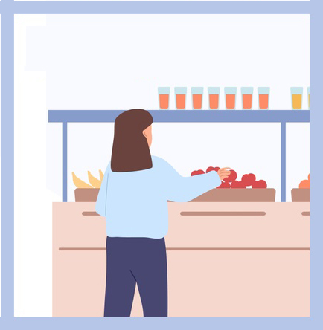
ЛЬГОТНЫЕ КАТЕГОРИИ ДЕТЕЙ,
ИМЕЮЩИЕ ПРАВО НА БЕСПЛАТНОЕ ПИТАНИЕ В ОБЩЕОБРАЗОВАТЕЛЬНЫХ ОРГАНИЗАЦИЯХ ДНР:
дети из многодетных семей;
дети-сироты и дети, оставшиеся без попечения родителей;
дети из малообеспеченных семей;
дети, потерпевшие от Чернобыльской катастрофы;
дети из семей вынужденных переселенцев;
дети погибших шахтеров;
дети, погибших (умерших) защитников ДНР – участников боевых действий по защите ДНР;
дети комиссованных военнослужащих подгруппы А, подгруппы Б.

Slide 10
Основные требования организации питания в общеобразовательных организациях
Для обеспечения обучающихся здоровым питанием РАЗРАБАТЫВАЮТСЯ СТАНДАРТЫ МЕНЮ, составными частями которого являются оптимальная количественная и качественная структура питания, гарантированная безопасность, технологическая и кулинарная обработка продуктов и блюд, физиологически обоснованный режим питания.
Примерное меню разрабатывается на период не менее двух недель (10— 14 дней) в соответствии с рекомендуемой формой составления примерного меню, а также технологических карт, содержащих количественные данные о рецептуре блюд, технологии приготовления, массе порций блюд, их пищевой и энергетической ценности, суточной потребности в основных витаминах и микроэлементах для различных групп обучающихся.
Министерством образования и науки Донецкой Народной Республики разрабатывается нормативно правовой акт Региональный стандарт оказания услуг по обеспечению горячим питанием обучающихся в государственных и муниципальных общеобразовательных организациях Донецкой Народной Республики.

Slide 11
ЗАДАЧИ:
Мониторинг обеспечения обучающихся горячим питанием.
Организовать горячее питание в общеобразовательных организациях.
Открытие счета для зачисления доходов в бюджет (услуги горячего питания за счет родительской платы).
Питание обучающихся должно соответствовать физиологическим нормам суточного рациона по энергетической ценности, согласно возрастным категориям, в пределах выделенных бюджетных ассигнований.

